Slide 1
Работа
со словарными словами
автор
Зорина Александра Дмитриевна
учитель начальных классов
г.Ижевск , МС(К)ОУ С(К)ОШ VIII вида №79

Slide 2
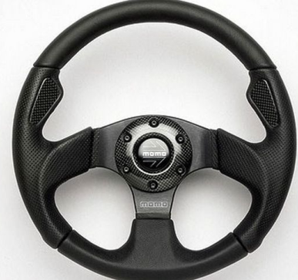
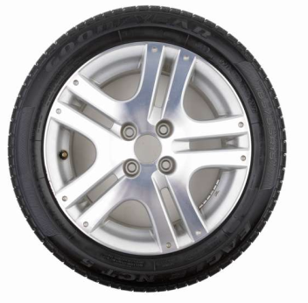
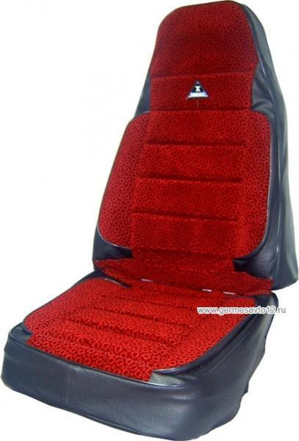
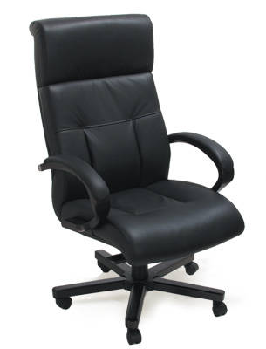
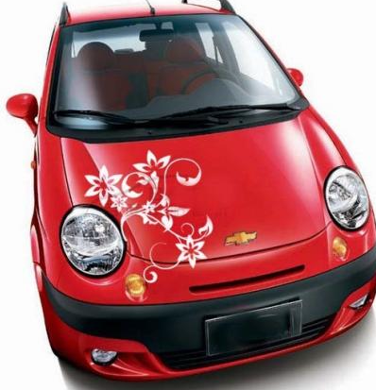
Что лишнее? Почему?
Notes:
Найти лишний предмет, догадаться какое новое словарное слово будем изучать сегодня на уроке.

Slide 3
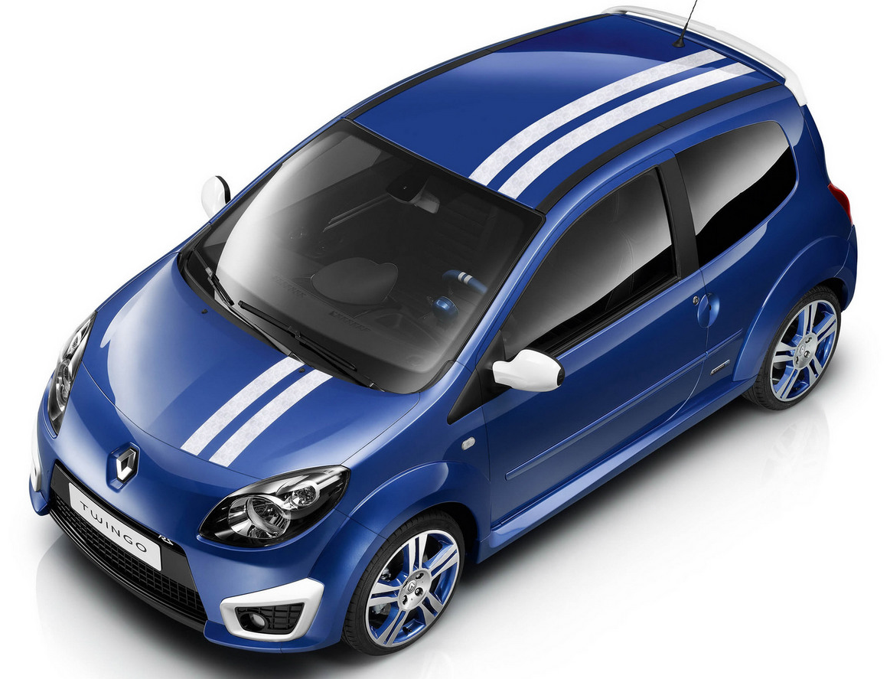
Notes:
Загадка

Slide 4
м . ш . на
ы
а
и
о
Notes:
Кликнуть на значок , расположенный на смайлике, прослушать загадку.

Slide 5
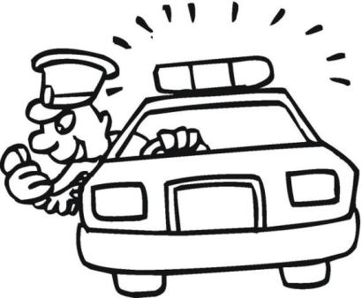
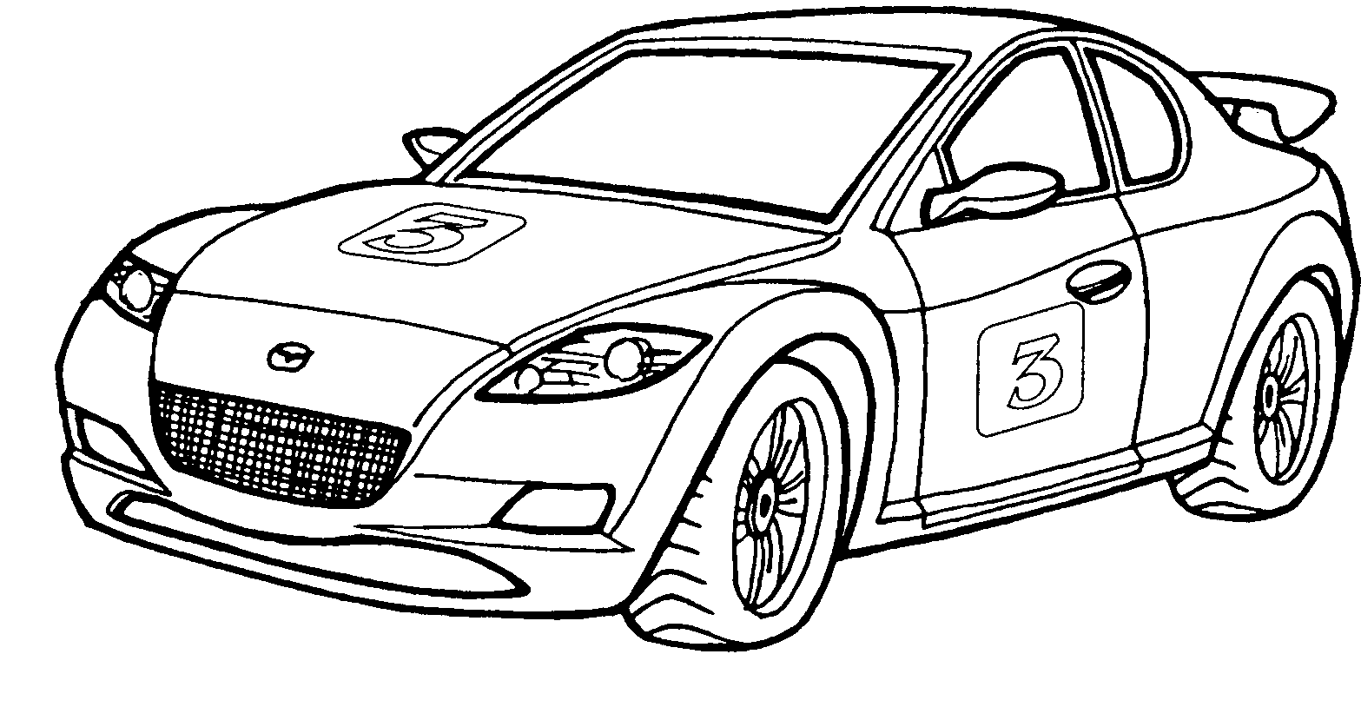
автОмОбиль
.вт .м .биль

Slide 6
Запиши слово,
сделай звуковой анализ
.
Автомобиль -
10 б., 9 зв.
Сколько мягких согласных в слове?
Назови их.

Slide 7
Собери слово из слогов
мо
ты
ав
биль
то
ов
ма
бил

Slide 8
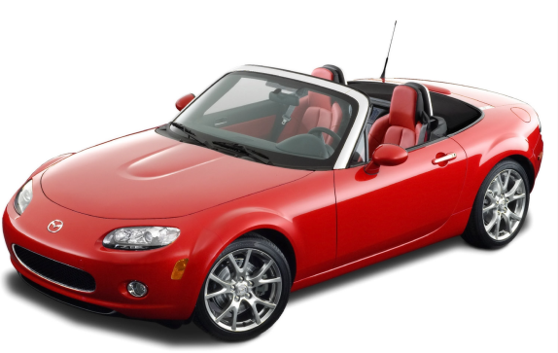
Подбери пару к слову
личный
красное
новый
автомобиль
Как по другому можно назвать автомобиль?
автомобиль
машина
автомашина
авто

Slide 9
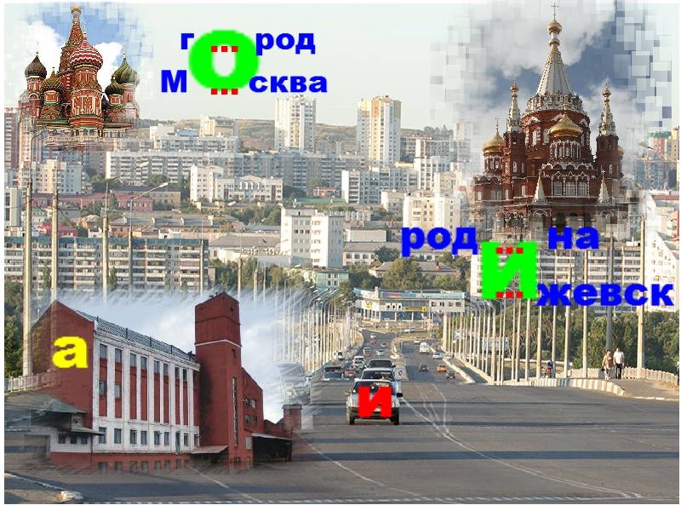
Составь предложение по схеме
со словарными словами

Slide 10
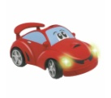
Проверь предложение
со словарными словами
По улице
едут автомобили.

Slide 11
Использованные ресурсы
http://www.podarkishop.com/pict/pod/smail/700/017.jpg смайлик
http://vospitatel.com.ua/zaniatia/zagadki/zagadki-pro-transport/zagadki-pro-avto.html загадка
http://pan.fotovista.com/dev/8/9/10932898/l_10932898.jpg машинка
http://www.bestuning.ru/files/store_apendix_big107_110.jpg руль
http://www.portaldetstva.ru/upload/iblock/1eb/b447.jpg раскраски
http://www.clipart.net.ua/images/clip4437.jpg колесо
http://gry-dladzieci.pl/pliki_kolorowanek/duze/kolorowanka-samochod-policyjny_679.jpg полицейская машинка
http://www.avto-podarok.ru/files/catalog_3774_image_1_big.jpg капот
http://img.desktopwallpapers.ru/auto/pics/Renault-Twingo-1280.jpg машина
http://www.novgorodauto.ru/walls/1600_1200/mazda_mx-5_limited_2006_2882.jpg -автомобиль

